Slide 1
MIDTTRAFIK
Flextrafik
Faglig Forum
28. september 2020

Slide 2
Dagsorden
Covid-19: Udvikling i turantal
Nyt udbud
Forsøg med emissionsfrie vogne
Status på Plustur
Hvad er der i pipeline?
Status på arbejde med forenkling af Flextrafiks åbne produkter

Slide 3
Covid-19: Udvikling i turantal
Faglig Forum
28. september 2020

Slide 4
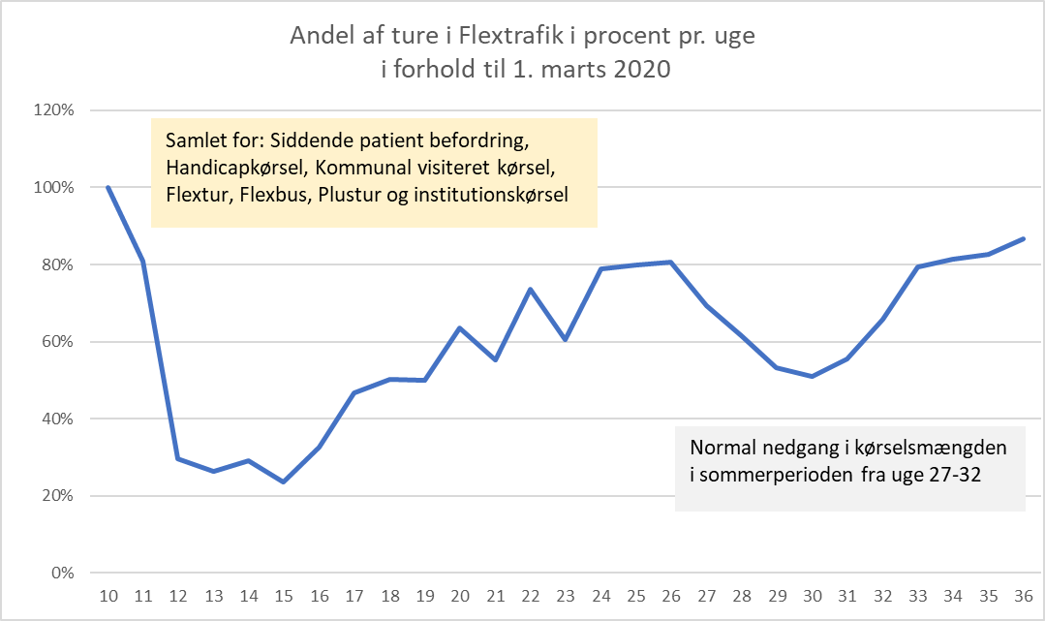
Covid-19: Udvikling i turantal

Slide 5
Covid-19: Udvikling i turantal
 | Uge 36
Flextur | 77 %
Flexbus | 105 %
Plustur | 71 %
Handicapkørsel | 79 %
Patientbefordring | 99 %
Institutionskørsel | 91 %
Kommunal visiteret kørsel | 64 %
Total | 87 %

Slide 6
Nyt udbud
Faglig Forum
28. september 2020

Slide 7
Nyt udbud
I forhold til nuværende udbud er der kun sket får ændringer – en at de største ændringer er, at der er kommet flere vogntyper til:
Liftvogne med dobbelt bagsæde til stærkt overvægtige
h
Liftvogn med en særlige transportstol (tripstol) der er godkendt til fastspænding – til transport af patienter der ikke kan flytte sig fra en alm. transportstol til sæde i vognen
h
Liftvogn der med 14 dages varsel kan ombygges til at køre med smittede patienter – chaufførerne får særlig uddannelse/kursus af præhospitalet
h
Sydtrafik og FynBus udbyder lave vogne, der kan medtage en kørestol – grundet udbud og driftssamarbejder kan de vogne også opleves i Midttrafiks område

Slide 8
Forsøg med emissionsfrie vogne
Faglig Forum
28. september 2020

Slide 9
Forsøg med emissionsfrie vogne
  Samarbejde mellem Aarhus Kommune, Præhospitalet og Midttrafik
  Forsøg med fem nul-emissionsfrie personvogne i kommende
  garantivognsudbud
  Forsøget løber fra d. 1. marts 2021 – 28. februar 2023
  Vognene er afgrænset til at køre i Aarhus Kommune
  Vognene skal kunne køre med tre personer og et hjælpemiddel

Slide 10
Plustur
Faglig Forum
28. september 2020

Slide 11
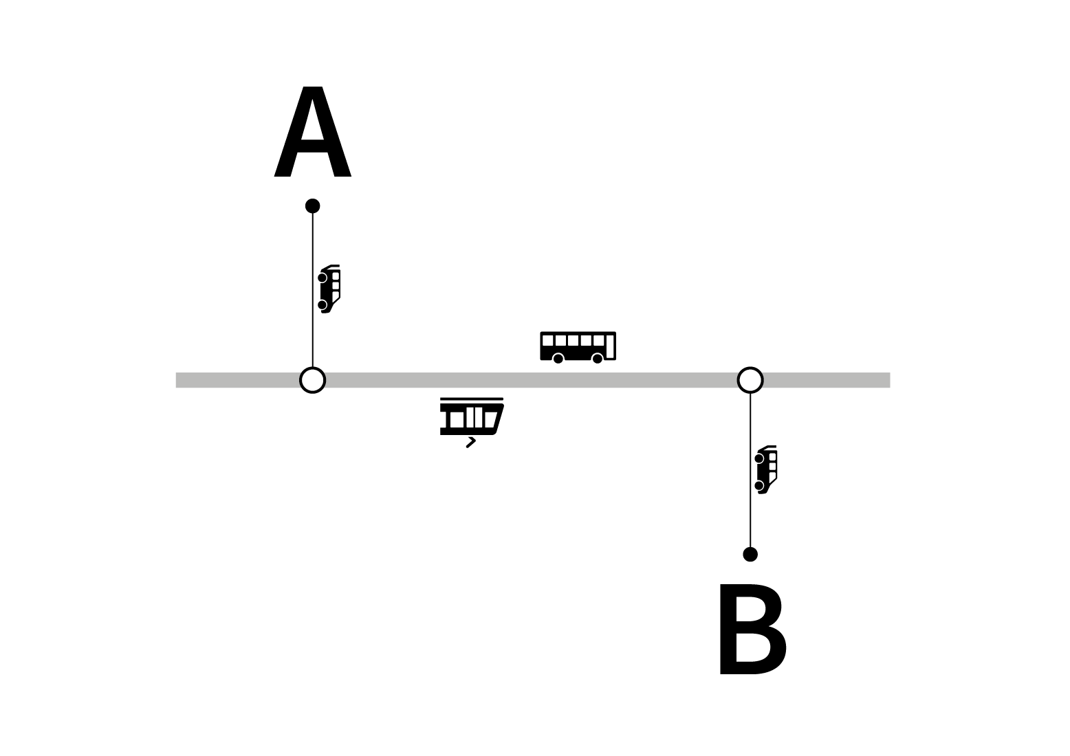
plustur
Pr. 1. november 2020 findes Plustur i fire kommuner:
    Favrskov
    Norddjurs
    Skanderborg
    Lemvig

Slide 12
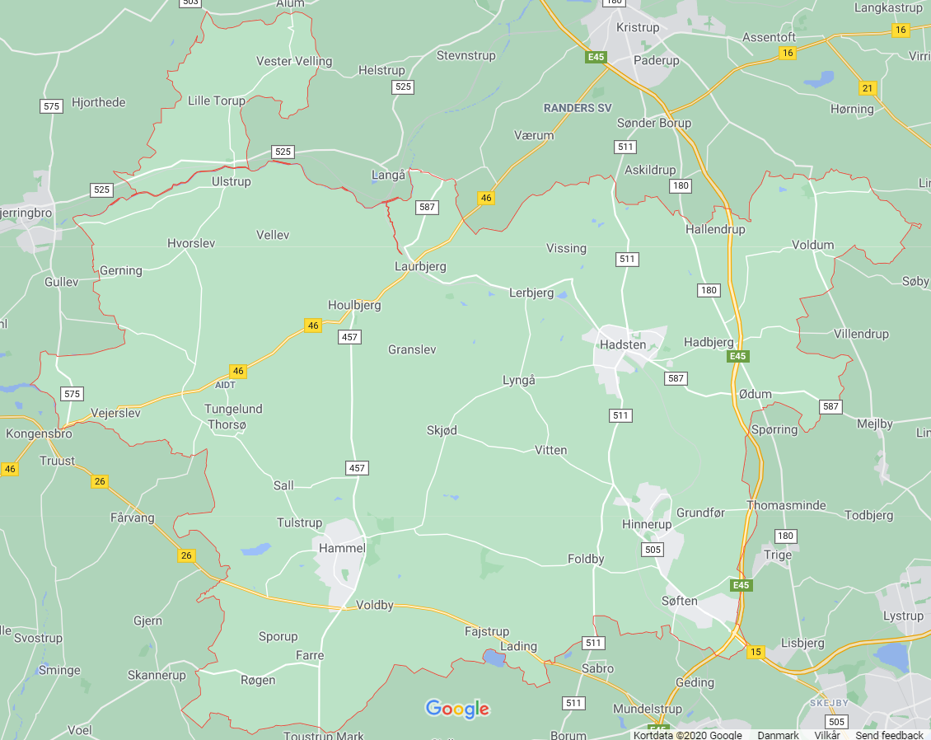
plustur

Slide 13
Hvad er der i pipeline?
Faglig Forum
28. september 2020

Slide 14
Hvad er der i pipeline?
  Ændring af Servicecentrets åbningstid pr. 1. januar 2021
    Gamle åbningstid: Kl. 7:00 – 20:00 alle ugens dage
    Nye åbningstid: Kl. 8:00 – 16:00 alle ugens dage
  Ny selvbetjening til Flextur og handicapkunder
    Ny webapplikation
    Ny app
MobilePay Subscription til digitale bestillingskanaler
    Fase 1: Rejseplanen.flextrafik.dk
    Fase 2: Selvbetjening/app

Slide 15
Status på forenkling af Flextrafiks åbne produkter
Faglig Forum
28. september 2020

Slide 16
Status på arbejde med forenkling af Flextrafiks åbne produkter
Bestyrelsen godkendte d. 13. marts 2020, at Midttrafik udarbejder et forslag til forenkling af Flextrafiks åbne produkter.
Der kigges på forskellige scenarier for rejseregler, takster og geografisk opsætning.
Midttrafiks bestyrelse præsenteres for forslaget til forenklingen primo 2021.
Midttrafik inddrager samarbejdet mellem Midt- og Vestjyske Kommuner mhp. drøftelser om en forenkling med kunden i fokus.

Slide 17


